Slide 1
暮らしのおへそ
20周年 特別広告企画
2025年4月
株式会社主婦と生活社
メディアビジネス部
kokoku3@mb.shufu.co.jp
Q 03-3563-5131 📠 03-3563-0531

Slide 2
目次
01
20周年のコメント
02
暮らしのおへそ概要
03
メディア紹介
広告メニュー① 周年クライアント・ブランドさま限定！周年コラボ特価プラン
04
広告メニュー② 20周年記念 一田憲子さんとおしゃれさん対談プラン
05
広告メニュー③ 公式SNS広告配信（ダークポスト)頂戴した素材で直接貴社サイトへ遷移
06

Slide 3
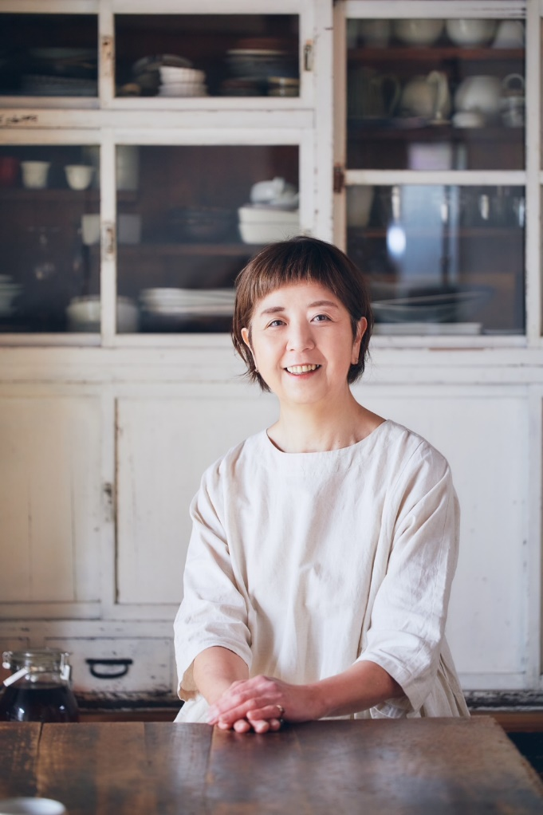
2025年８月の発行で20周年
どんな人でも必ず持っているのが「おへそ」＝習慣。
誰かの「おへそ」を知ることが、
自分の「おへそ」を見直すきっかけになるのだと、
20年の取材を通してますます実感しています。
『暮らしのおへそ』編集ディレクター 一田憲子 Noriko Ichida
文筆家。OL、編集プロダクション勤務を経て、フリーランスに。
『暮らしのおへそ』『大人になったら、着たい服』（ともに主婦と生活社）では、企画、編集、執筆を手掛けるほか、著書も多数。
自身のウェブマガジン「外の音、内の香」、ライター塾を主宰。
「暮らしのおへそラジオ」も好評配信中。
「外の音、内の香」 https://ichidanoriko.com/
Instagram ＠noriichida

Slide 4
『大人になったら、着たい服』
3月下旬/ 10月上旬発売
発行予定部数：70,000部
『暮らしのおへそ』
1月下旬 / 8月下旬 発売
発行予定部数：70,000部
雑誌『大人になったら、着たい服』『暮らしのおへそ』をはじめ、
熱量の高い読者を抱えるムックを手がけている(株)主婦と生活社 暮らしとおしゃれ編集部が運営している
WEBマガジン『暮らしとおしゃれの編集室』
暮らし編集部が最も大切にしているのは「繋がり」と「信頼」の２点です。
「日々の暮らしを大切にしている読者」と「ブランド・お店・情報」を
「ムック・WEB・SNS・イベント・おしゃれさんたち・ラジオ」を通して信頼感でつなぎます。
▼【2025年予定】
-百貨店イベント：4/23-29 阪急うめだ本店（大人服）、5/14-19 大丸札幌店（大人服＆おへそ）、11/13-17 博多阪急（大人服＆おへそ）
-EC ：4月（おへそ別冊） ６月（大人服別冊）、８月（おへそ）、10月(大人服’25-’26秋冬号)、12月（大人服別冊）
-別冊企画 ：4月ニッポンのイイモノ、6月愛用品、キレイ習慣
-WEB特集 ：3月ヘア、4月ニッポンのイイモノ、6月キレイ習慣

Slide 5
暮らしのおへそはこんな媒体です
2006年1月に第1号を販売。2025年8月に20周年を迎えます。
1月発売
8月発売
主要都市圏のほか
全国のみなさまに
ご愛読いただいています。
6,6%
年2回、70,000部発行
平均年齢56歳 固定読者が多く、1号目から大切に
保存してくださっている熱心なファン。

Slide 6
『暮らしのおへそ』が伝えたいメッセージ 習慣には、 明日を変える 力がある

Slide 7
「おへそ」=習慣 その人だけがもつ習慣、それを本誌では 「おへそ」と呼んでいます。
俳優、作家、医師、料理家、経営者、主婦……。
『暮らしのおへそ』は、さまざまなバックグラウンドを持つ人々の「おへそ（=習慣）」を軸に、
暮らしのディテールを紹介している
ライフスタイルマガジンです。

Slide 8
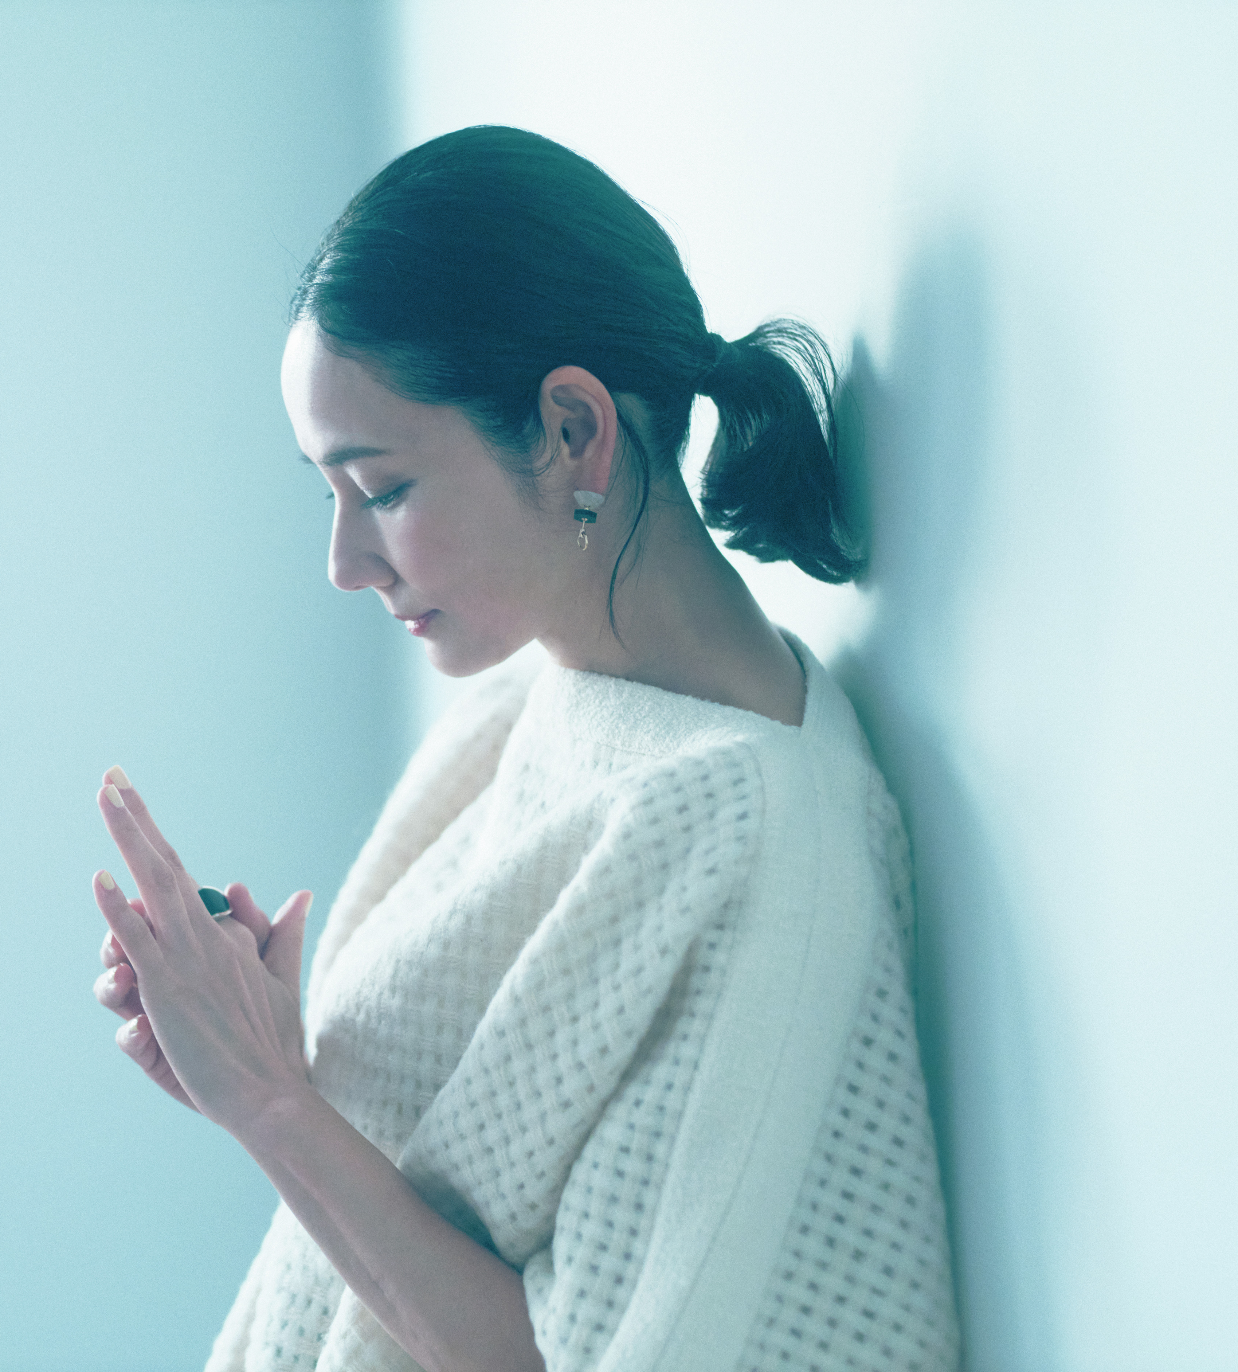
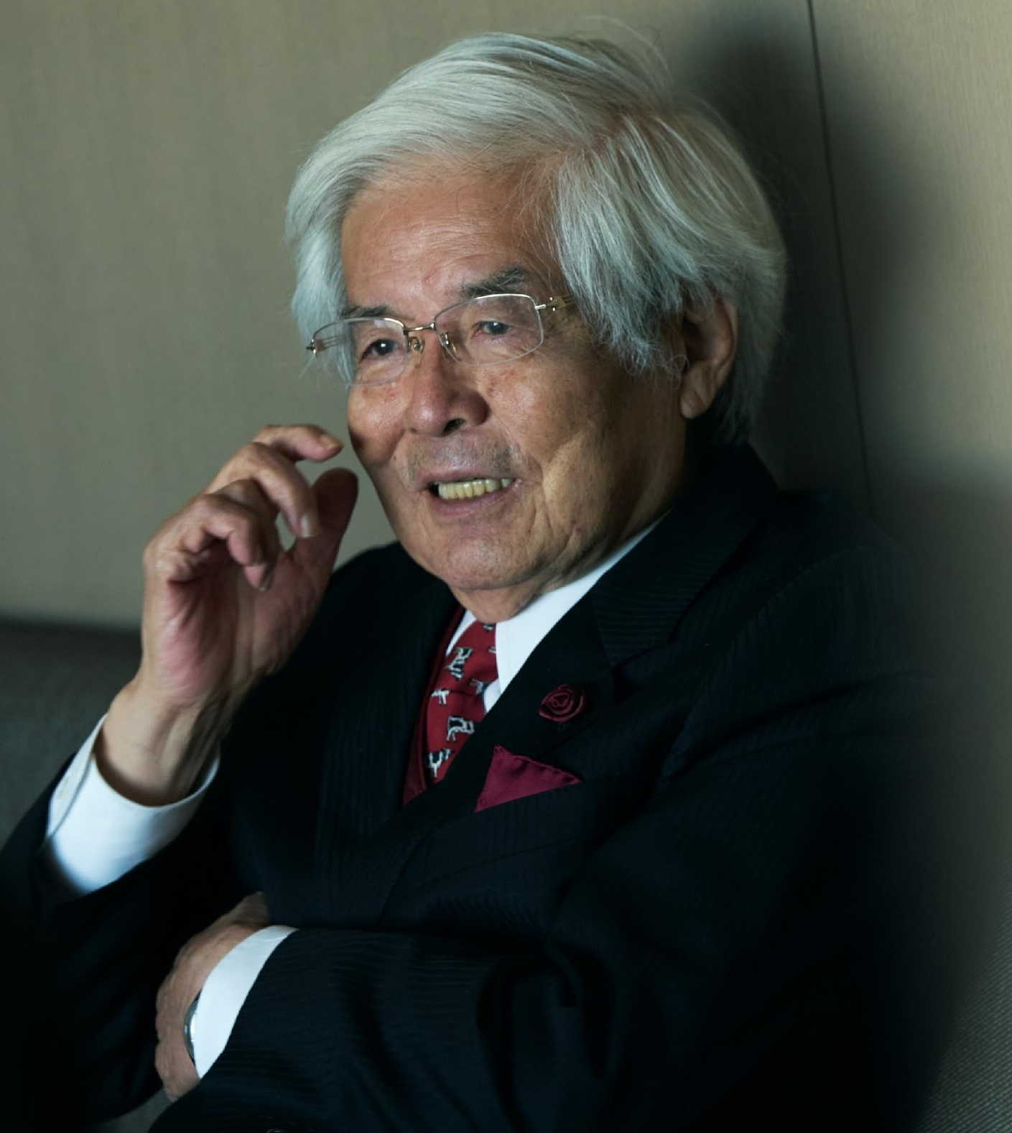
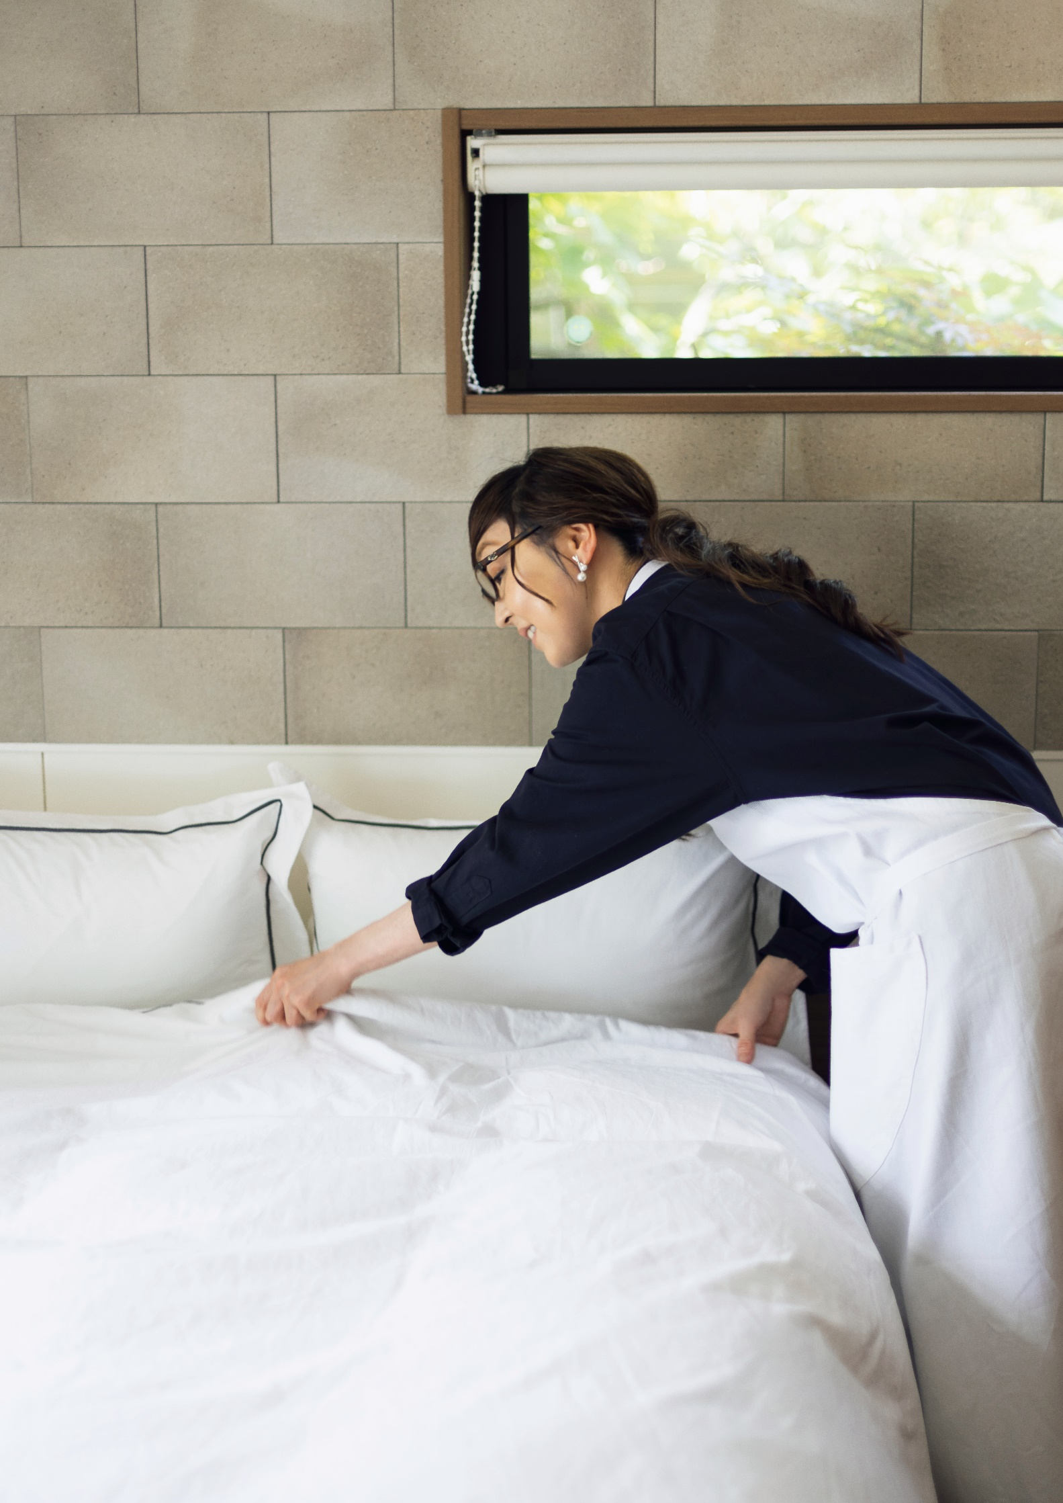
自分らしい生き方、暮らし方を大切にする
「おへそ（＝習慣）」をご紹介しています
俳優
吉田羊さん
産婦人科医
高尾美穂さん
作家
小川糸さん
デザイナー
篠原ともえさん
解剖学者
養老孟司さん
建築家
田中ナオミさん
スタイリスト
内田彩仍さん
料理家
たかはしよしこ
さん

Slide 9
暮らしのおへそ バックナンバー

Slide 10
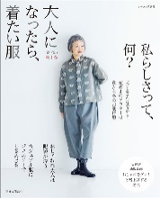
メディア概要
伊勢丹新宿店 計9回
三越日本橋本店 計5回
阪急うめだ本店 計9回 大丸札幌店 計3回 博多阪急 計２回
月間PV 1,388,236
月間UU 473,942
EC
※2024年12月
※Google Analythicsにて計測
※PV数は外部配信先込み、UU数は自社サイトのみの数値です。
イベント
WEB
暮らしを大切にする読者と、
ブランドやお店、情報をつなぐ場所
『暮らしのおへそ』 | 70,000部
『大人になったら、着たい服』 | 70,000部
編集部
X (旧Twitter) | 2,700-
Facebook | 6,500-
Instagram | 55,000-
YouTube | 14,600-
※2025年2月時点
雑誌
SNS
音声
メディア
「習慣には、明日を変える力がある」。著名人から一般の方まで、その人の根っこをつくる習慣を「おへそ」と名づけ、生き方・暮らし方を紹介するライフスタイル誌。
「大人だからこそ楽しめる自分らしいおしゃれ」がコンセプト。50代～60代前後の女性たちによる着こなし実例とともに、カジュアルで品のある服・小物選びの方法を指南。
暮らしのおへそラジオ
（総再生数95万回）

Slide 11
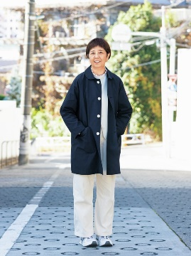
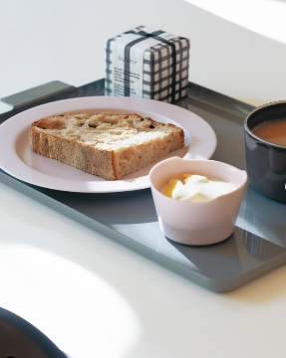
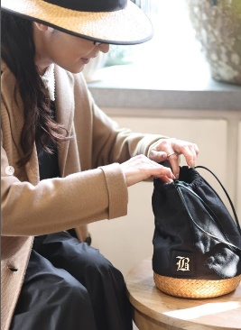
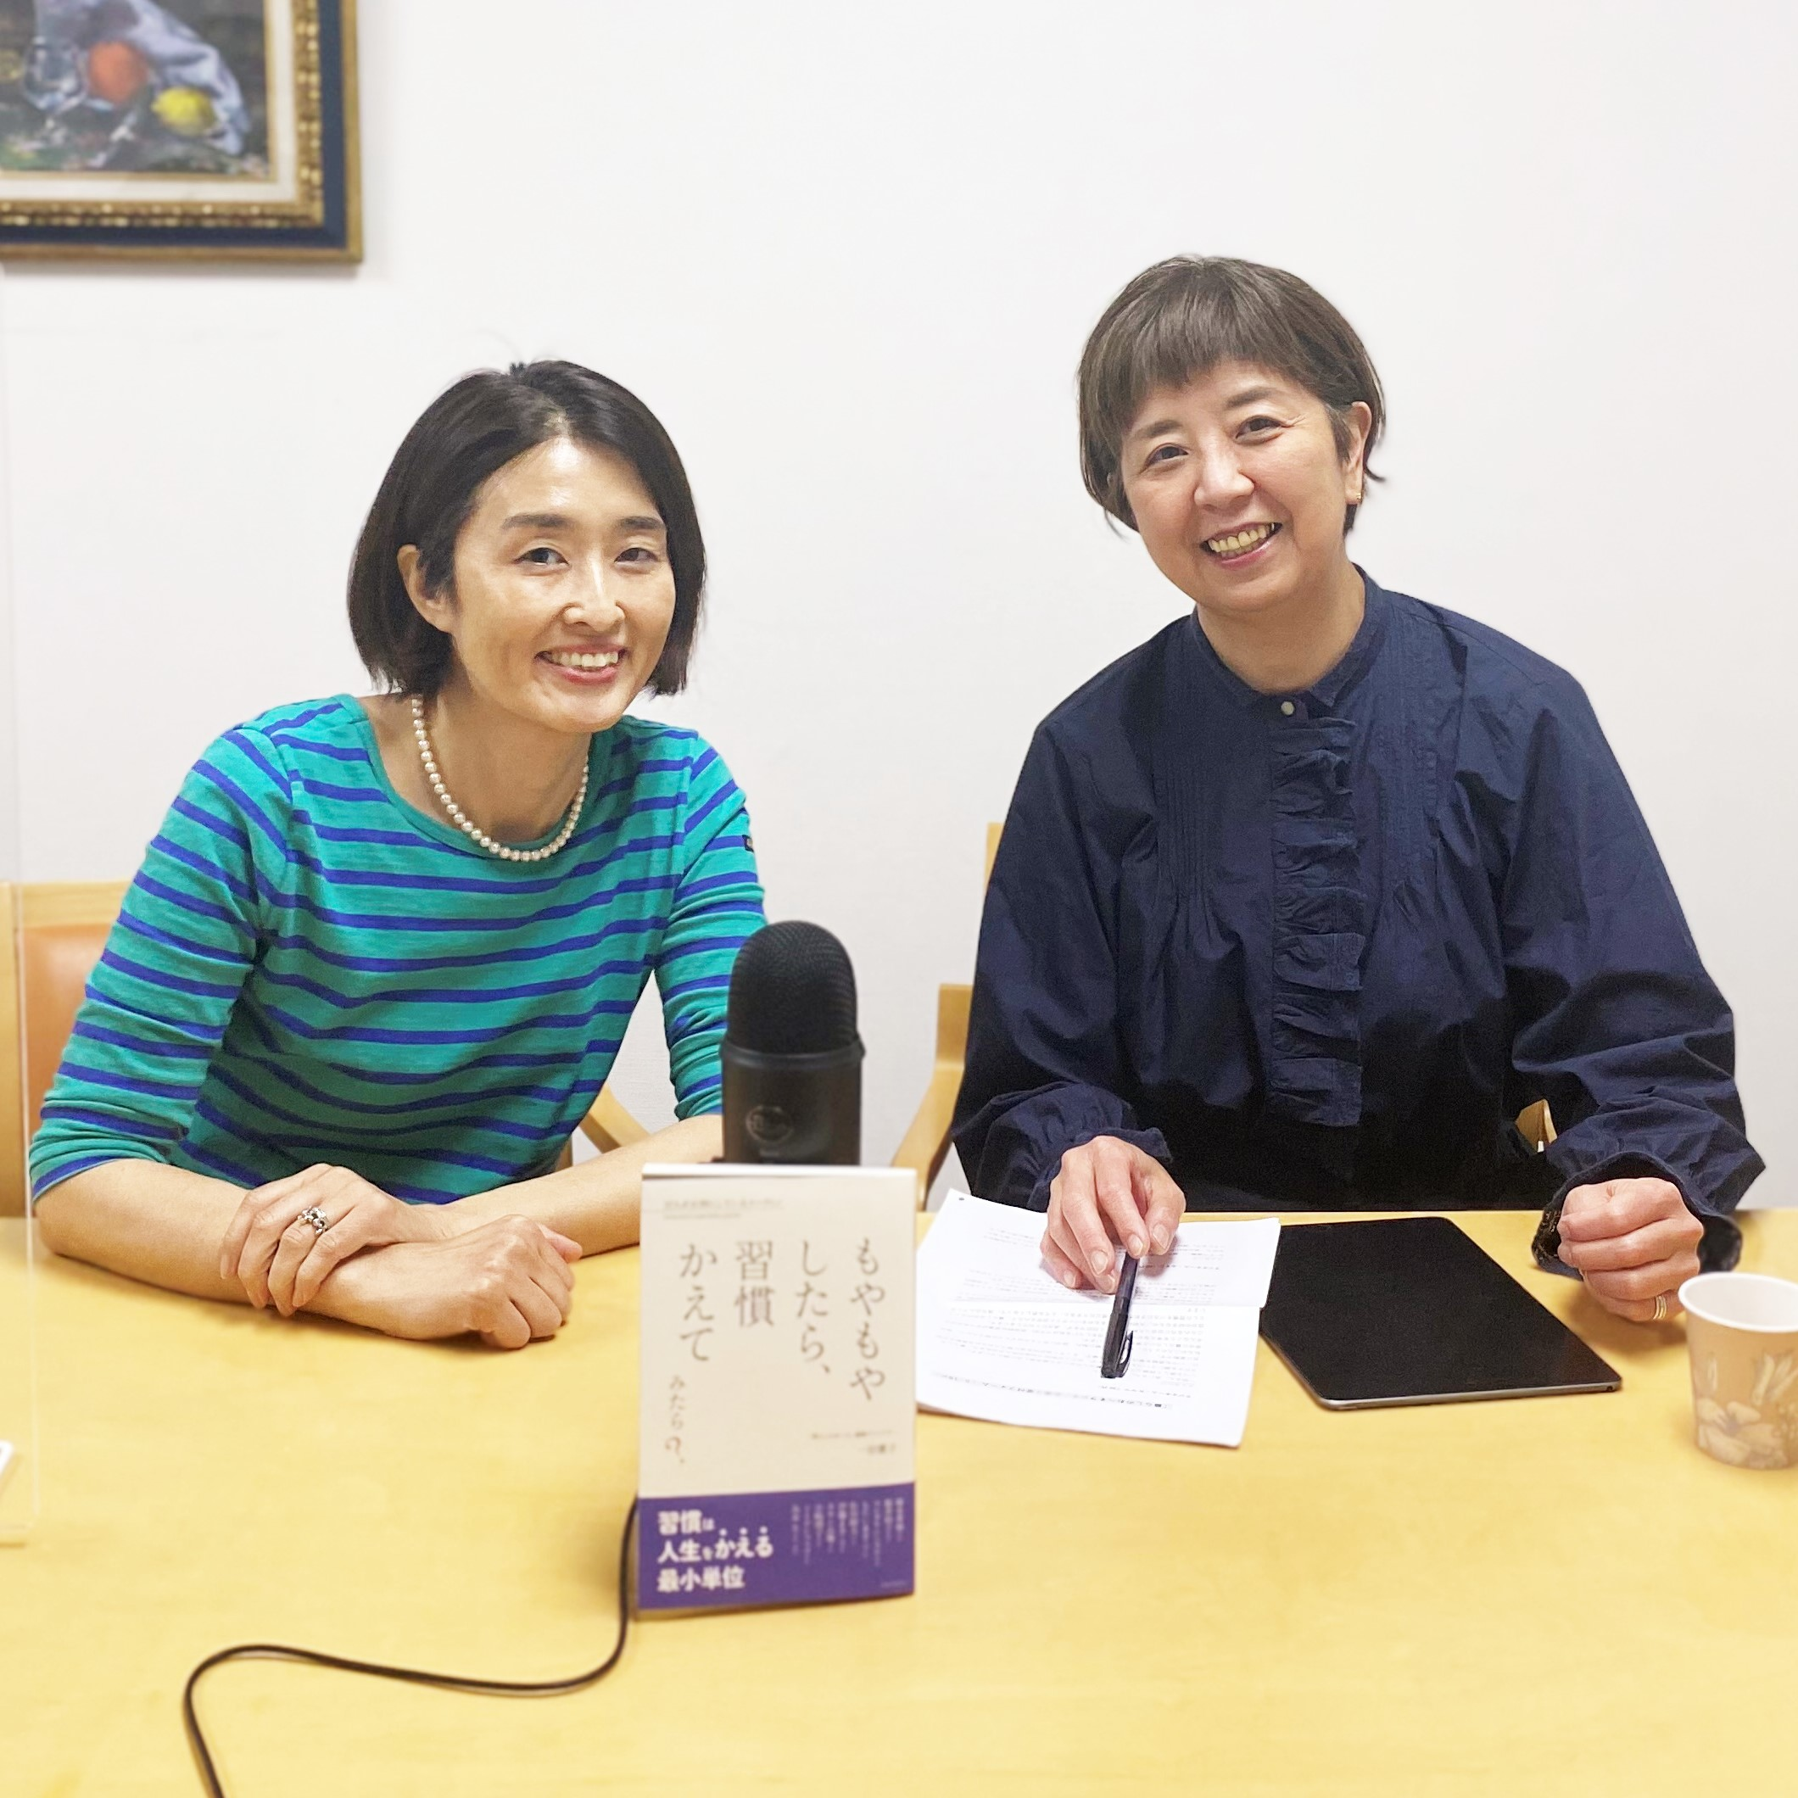
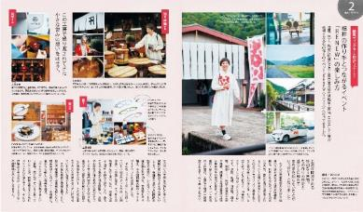
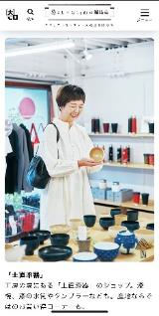
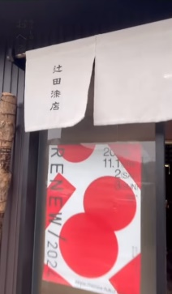
暮らしのおへその多角的な取り組みもご紹介します
オンラインストアコラボ商品
音声メディア「暮らしのおへそラジオ」
HUIS×一田憲子さんコラボおへそステンカラーコート
イイホシユミコさんコラボ朝食セット
内田彩仍さんコラボ巾着かごバック
関連書籍ムック
クライアントワーク
エッセイ
ファッション
美容
お取り寄せ
福井県様

Slide 12
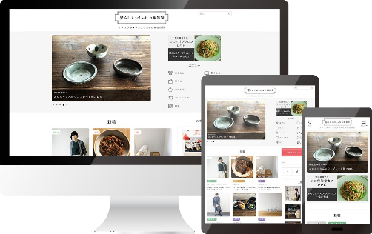
周年クライアント・ブランドさま限定！
周年コラボ特価プラン
概要 ：2025年に周年をうたう企業・ブランドさま限定の
特価コラボレーションメニューとなります。（20周年に限りません）
暮らしとおへそ20周年ロゴを使用した特別ロゴマークとタイアップ撮影素材も二次使用可能。販促にも活用いただけます。
料金 | Ｇ2,200,000円 ～ ※税別料金です。 ※おしゃれさん1名起用費を含みます。 ※遠隔地のご希望がある場合は別途費用が発生します。
想定PV | 10,000PV ※長期休暇や年末年始、年度末はこの限りではありません
計測期間 | 公開日より4週間
レポート | PV数（合計/日別）、合計クリック数
記事公開日 | 任意の平日でご希望の日時に指定していただけます。 公開ご希望日の30営業日前までにお申し込みください。
誘導枠 | ・新着枠：掲載時 ・トップページスライダー枠：4週間 ・SNS投稿：掲載後3日以内 （X / Facebook / IGストーリーズ投稿 各1回）
注意事項 | ・事前に企業及び製品の確認をさせて頂きます。 ・遠方での取材・撮影が必要な場合は別途費用が発生いたします。 ・外部配信を行う場合がございます。 ・運用広告の配信用入稿物については、生成AIを活用する場合がございます。 ・記事タイトルおよびサムネイルは公開後にも変更する場合がございます。 ・起用モデルにより、アーカイブ不可になる場合がございます。 ・二次利用については各営業担当にご相談ください。 ・SNS投稿には『＃PR（大文字） ＃貴社名もしくは正式なサービス/商品 名』の順にて、ハッシュタグ列冒頭に記載します。
パッケージ内容：
①暮らしのおへそ4C2Pタイアップ おしゃれさん１名起用
（※本誌が8/30発売予定のため撮影は６月までに実施）
②WEBスポンサードポストへ誌面転載 10,000PV
③暮らしのおへそラジオ（ポッドキャスト40分番組）
１回（10分×１） 計 想定再生回数5,000回/回放送
④暮らしのおへそ20周年ロゴ使用（2026年１月迄使用可能）
⑤記事タイアップ画像 1枚 クライアント様二次使用（1カ月）
＜公式WEB・EC・SNS（SNS AD）＞
※20周年ロゴは仮のものです。現在鋭意製作中で、完成は4月下旬を予定しています。
12

Slide 13
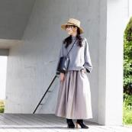
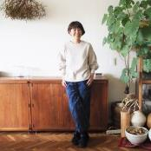
20周年記念
一田憲子さんとおしゃれさん対談プラン
概要 ：ミドルエイジ女性の20年を見てきた編集ディレクター・
一田憲子さんとゲストのおしゃれさんの対談が実現。
それぞれの視点で貴社ブランドを魅力的に訴求する豪華WEB企画！
料金 | Ｇ1,600,000円 ～ ※税別料金です。 ※おしゃれさん1名＋一田さん起用費を含みます。 ※遠隔地のご希望がある場合は別途費用が発生します。
想定PV | 10,000PV ※長期休暇や年末年始、年度末はこの限りではありません
計測期間 | 公開日より4週間
レポート | PV数（合計/日別）、合計クリック数
記事公開日 | 任意の平日でご希望の日時に指定していただけます。 公開ご希望日の30営業日前までにお申し込みください。
誘導枠 | ・新着枠：掲載時 ・トップページスライダー枠：4週間 ・SNS投稿：掲載後3日以内 （X / Facebook / IGストーリーズ投稿 各1回）
注意事項 | ・事前に企業及び製品の確認をさせて頂きます。 ・遠方での取材・撮影が必要な場合は別途費用が発生いたします。 ・外部配信を行う場合がございます。 ・運用広告の配信用入稿物については、生成AIを活用する場合がございます。 ・記事タイトルおよびサムネイルは公開後にも変更する場合がございます。 ・起用モデルにより、アーカイブ不可になる場合がございます。 ・二次利用については各営業担当にご相談ください。 ・SNS投稿には『＃PR（大文字） ＃貴社名もしくは正式なサービス/商品 名』の順にて、ハッシュタグ列冒頭に記載します。
読者のあこがれ おしゃれさんたち
ほか
★2025年内の掲載開始に限ります★
パッケージ内容：
①WEBスポンサードポスト 10,000PV
一田さん×おしゃれさんの特別対談
②暮らしのおへそ20周年ロゴ使用（2026年１月迄使用可能）
③記事タイアップ画像 1枚 クライアント様二次使用（1カ月）
＜公式WEB・EC・SNS（SNS AD）＞
※20周年ロゴは仮のものです。現在鋭意製作中で、完成は4月下旬を予定しています。
13

Slide 14
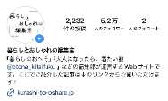
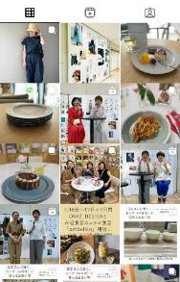
公式SNS広告配信（ダークポスト）
いただいた素材で直接貴社サイトへ遷移
概要 ：いただいた写真素材を、編集部がコラージュ。
暮らしとおしゃれの編集室のインスタグラムアカウントから
直接貴社のページへ送客します。
料金 | Ｇ600,000円 ～ ※税別料金です。※インスタグラム
想定CLICK | 4,000クリック ※長期休暇や年末年始、年度末はこの限りではありません
計測期間 | 4週間
レポート | Imp数(閲覧数)、リーチ数、クリック数
記事公開日 | 任意の平日でご希望の日時に指定していただけます。 配信ご希望日の15営業日前までにお申し込みください。
入稿 配信アカウント | 画像、テキスト、URL 配信アカウント：＠kurashi_to_oshare
注意事項 | ・事前に企業及び製品、クリエイティブの確認をさせて頂きます。 ・掲載テキストは編集部が編集します。 ・ターゲティングは弊社にお任せください。ご要望がある場合はご相談ください。 ・各プラットフォーム毎に審査がございます。審査を通過した案件のみ掲載します。 ・プラットフォーム側判断で予告なく仕様変更などの不具合が起こる可能性がございます。 ・SNS投稿には『＃PR（大文字） ＃貴社名もしくは正式なサービス/商品 名』の順にて、ハッシュタグ列冒頭に記載します。
クライアントサイトに遷移
静止画1枚・テキスト・URL
※20周年ロゴは仮のものです。現在鋭意製作中で、完成は4月下旬を予定しています。
14

